Slide 1
Каши молочные. Выбор продуктов и посуды для приготовления
Домоводство

Slide 2
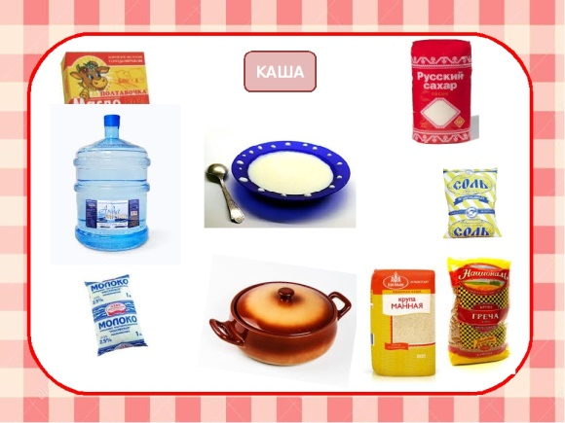
Тема: «Каши молочные. Выбор продуктов и посуды для приготовления»
Классная работа
1. Актуализация знаний:
2. Открытие новых знаний:

Slide 3
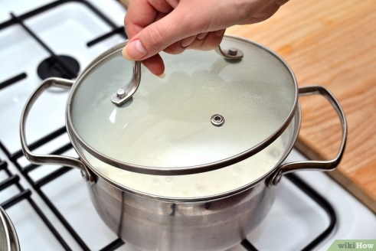
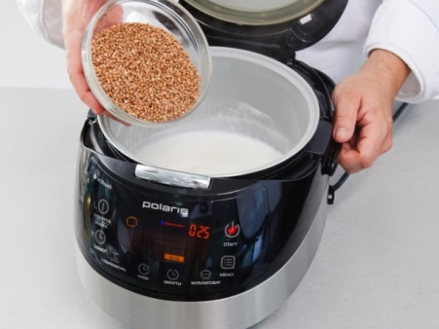
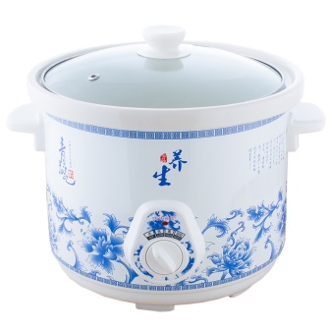
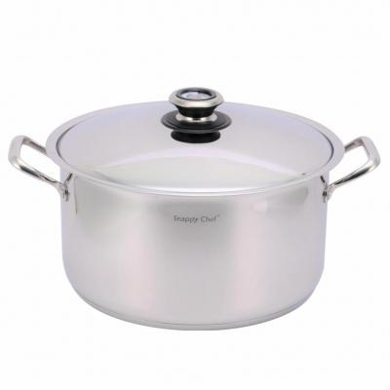
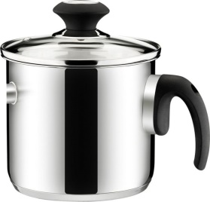
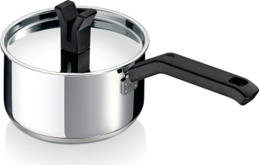
Тема: «Каши молочные. Выбор посуды и продуктов для приготовления»
3. Работа по теме урока:
4. Закрепление по теме урока:
Презентация «Из чего варят кашу и как сделать кашу вкусной»
https://infourok.ru/prezentaciya-k-zanyatiyu-po-vneurochnoy-deyatelnosti-na-temu-iz-chego-varyat-kashu-i-kak-sdelat-kashu-vkusnoy-918447.html

